Slide 1
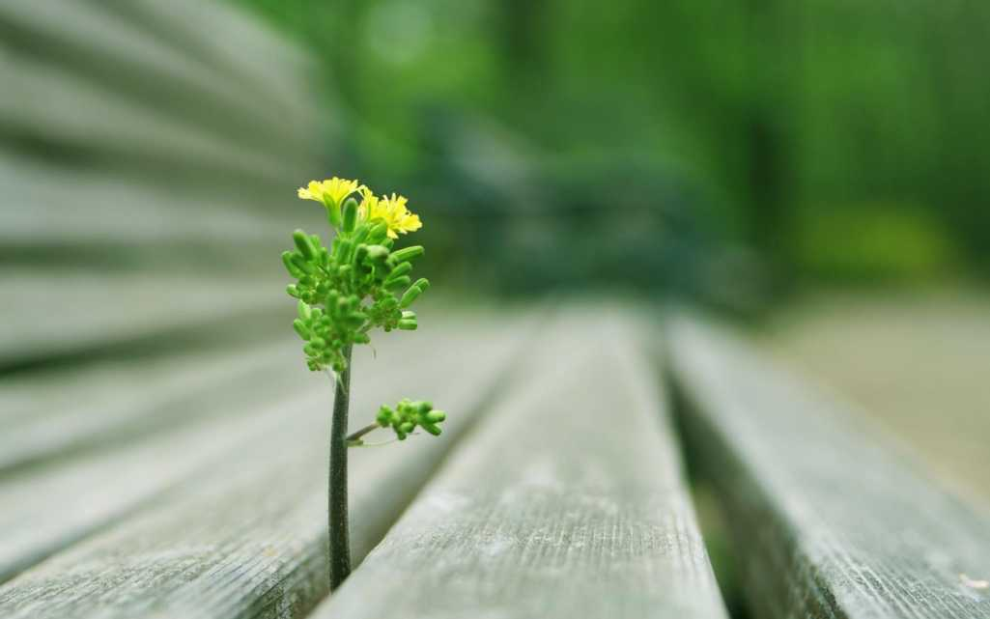
26. Будова та функції пагона

Slide 2
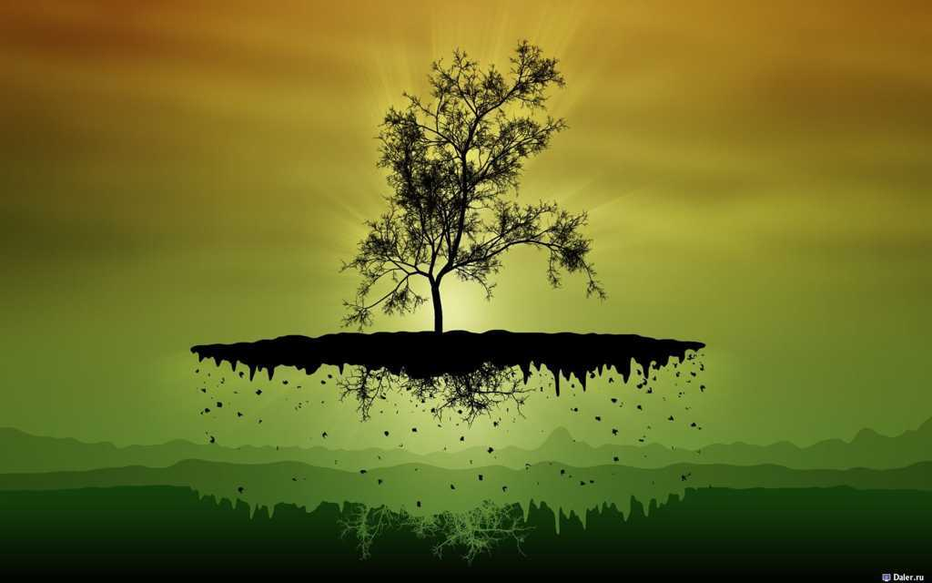
Органи рослин
З чого складаються дерева?

Slide 3
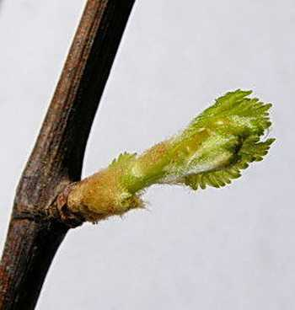
Органи рослин
Як утворюються і розвиваються бруньки?

Slide 4
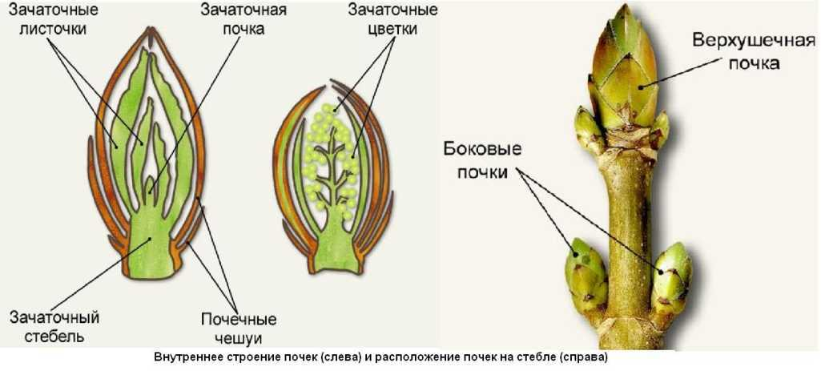
Органи рослин
Чи всі бруньки однакові?

Slide 5
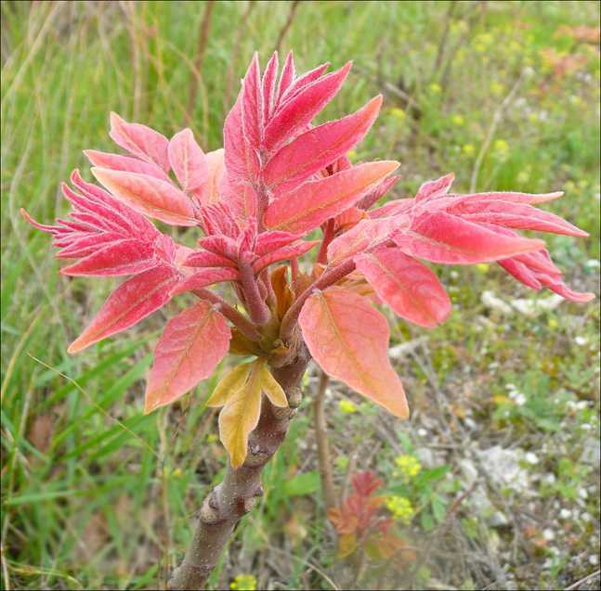
Пагін
Пагін – надземний орган із верхівковим ростом

Slide 6
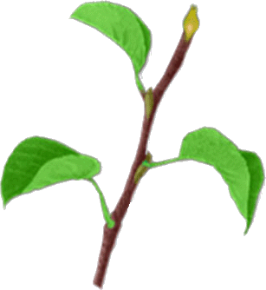
Пагін
Пагін = стебло + листки

Slide 7
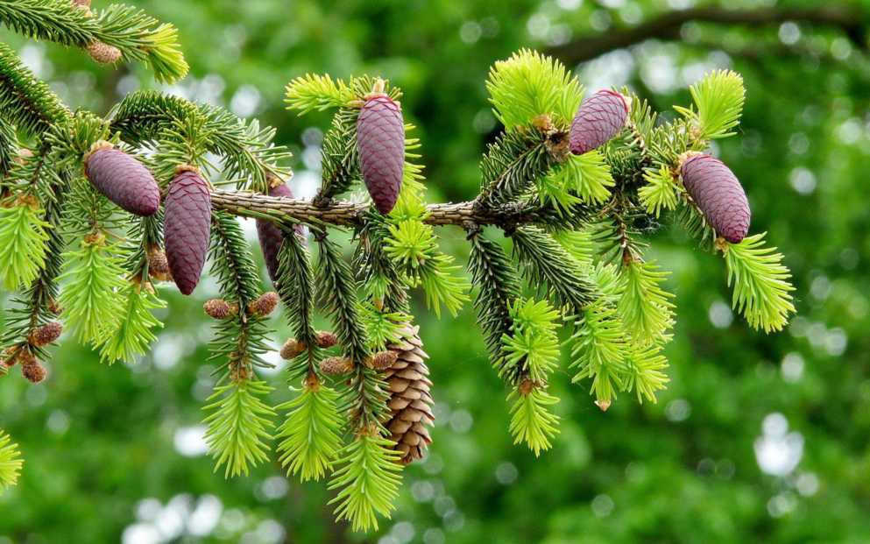
Пагін
Пагін забезпечує ріст надземної частини і транспорт речовин

Slide 8
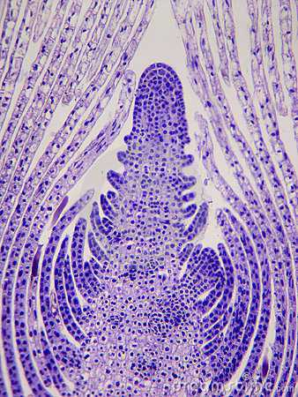
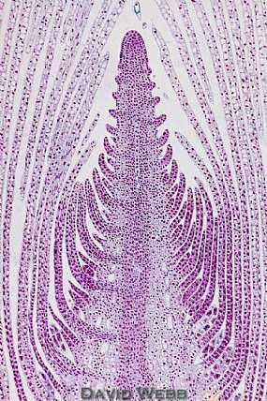
Пагін
Верхівкова твірна тканина утворює конус наростання

Slide 9
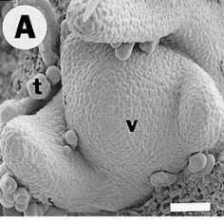
Пагін
Горбочки – зачатки майбутніх листків, а молоді листки закривають і захищають конус наростання

Slide 10
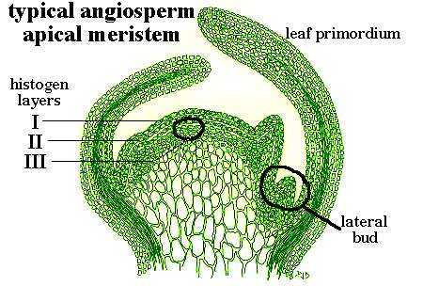
Пагін
Верхівка пагона є брунькою

Slide 11
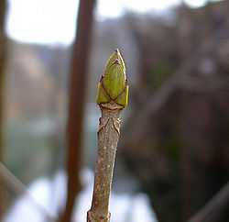
Брунька
Брунька – зачатковий пагін із нерозтягненим стеблом

Slide 12
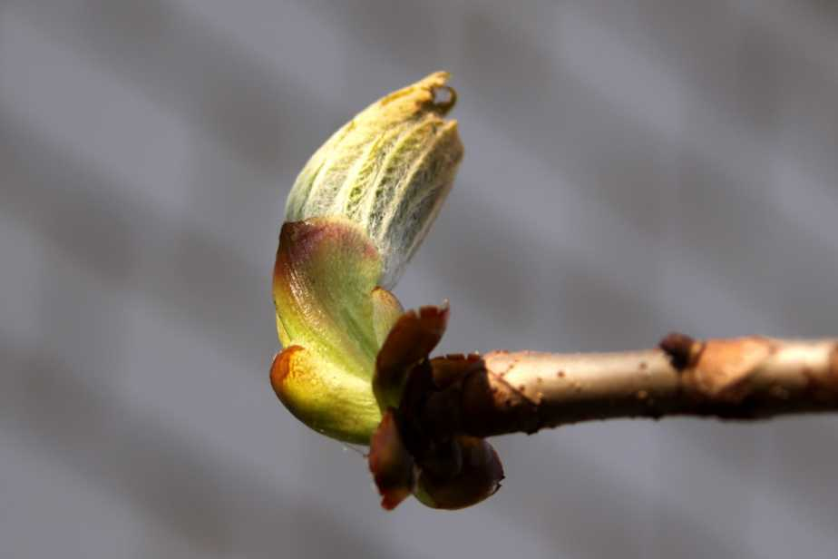
Брунька
У бруньці утворюються нові листки, а старші розгортаються знизу

Slide 13
Стебло
Будова стебла: вузли і міжвузля

Slide 14
Стебло
Будова стебла: листкова пазуха і пазушні бруньки (зачаткові бічні пагони)

Slide 15
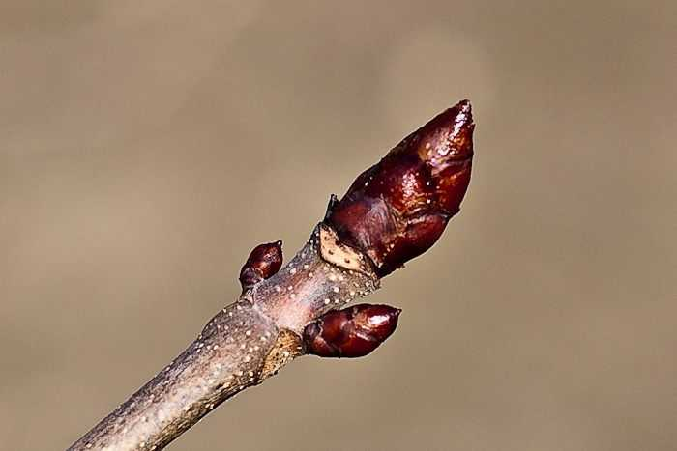
Зимуючі бруньки
У нашому кліматі рослини мають зимуючі бруньки – верхівкові і пазушні

Slide 16
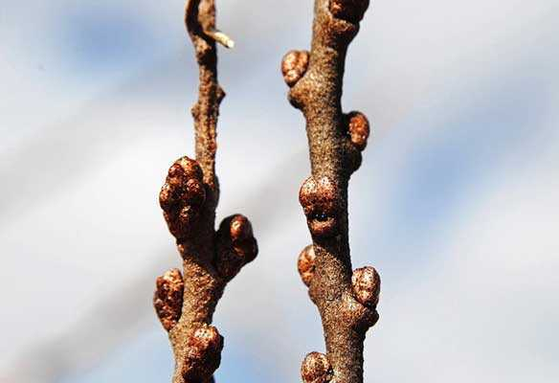
Зимуючі бруньки
Зимуючі бруньки вкриті захисними лусками, воском, волосками, смолою

Slide 17
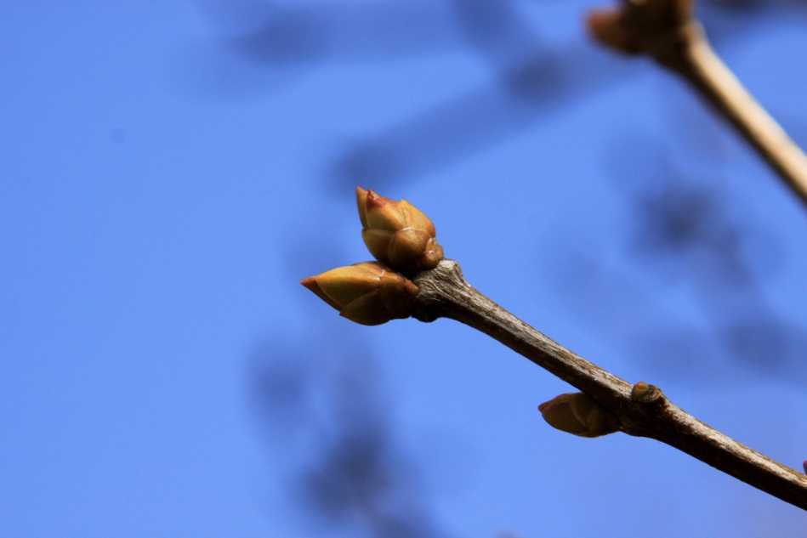
Зимуючі бруньки
Всі засоби захисту бруньки – захист від висихання

Slide 18
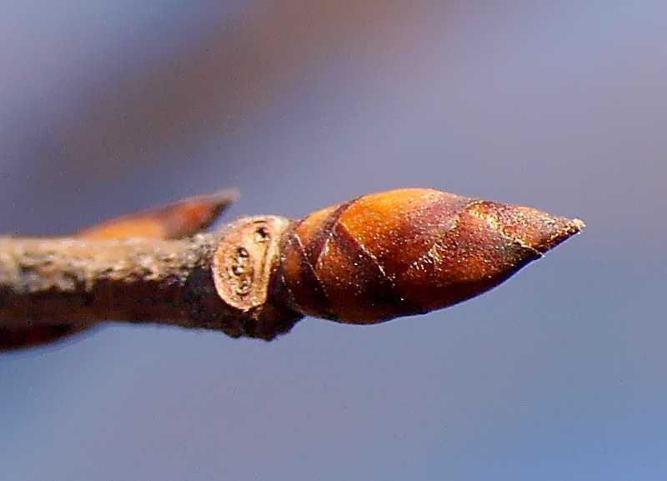
Зимуючі бруньки
Після опадання листя залишаються листкові рубці

Slide 19
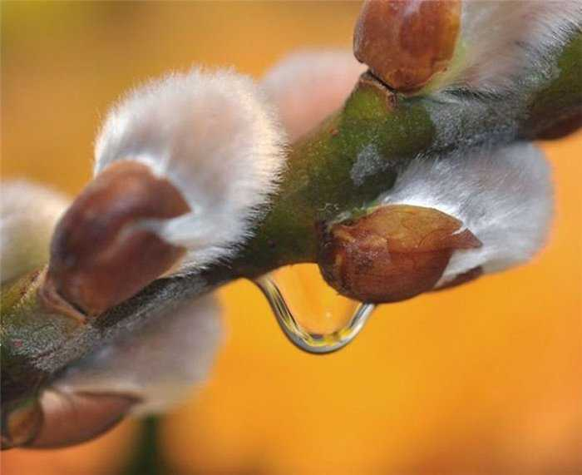
Зимуючі бруньки
У верби 1 брунькова луска

Slide 20
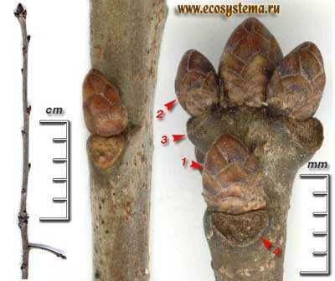
Зимуючі бруньки
У дуба лусок дуже багато

Slide 21
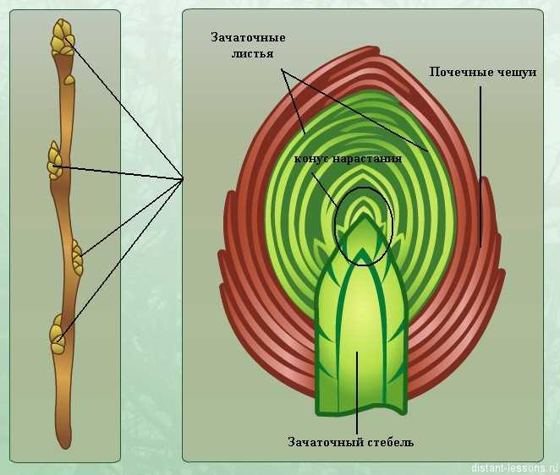
Зимуючі бруньки
Вегетативна брунька містить зачатковий звичайний пагін із листками

Slide 22
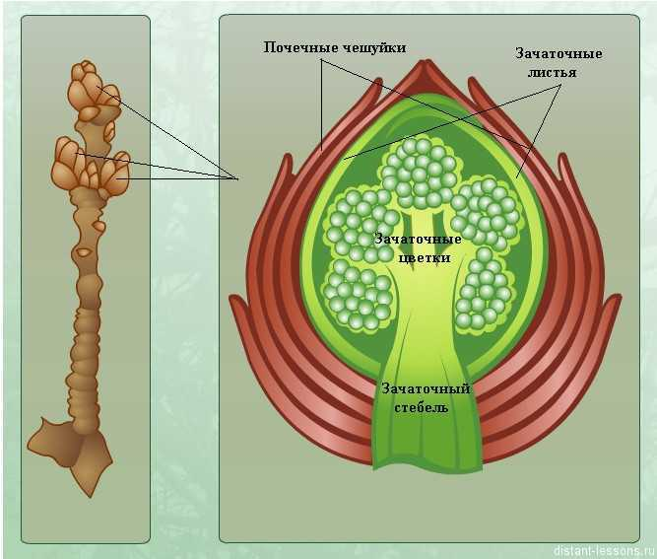
Зимуючі бруньки
Квіткова брунька містить зачатки 1 чи кількох квіток

Slide 23
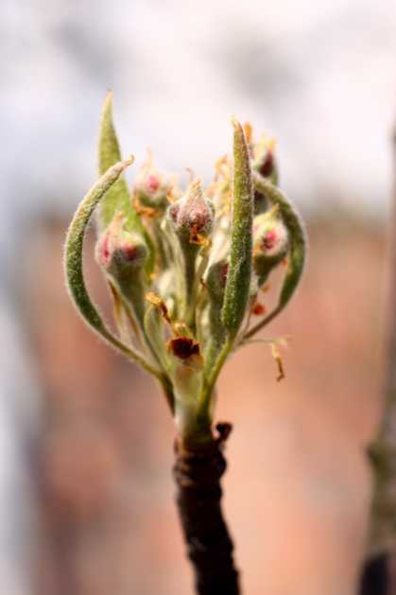
Зимуючі бруньки
Навесні зимуючі бруньки пробуджуються і розгортаються

Slide 24
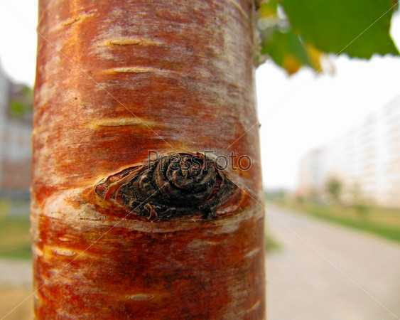
Зимуючі бруньки
Частина бруньок не пробуджується кілька років – це сплячі бруньки

Slide 25
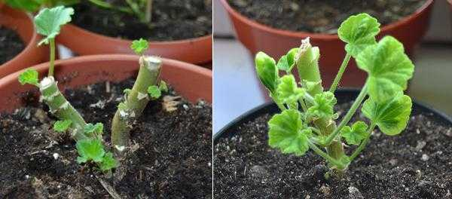
Зимуючі бруньки
Вони починають рости після сильного пошкодження стебла

Slide 26
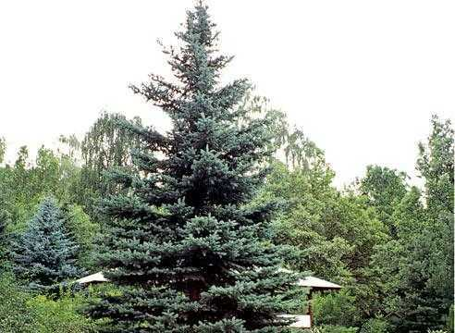
Типи пагонів
Прямостоячі (ялина)

Slide 27
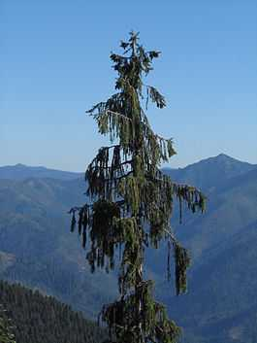
Типи пагонів
Горизонтальні (бічні пагони ялини)

Slide 28
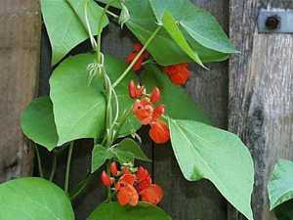
Типи пагонів
Виткі – закручуються навколо опори стеблом (квасоля)

Slide 29
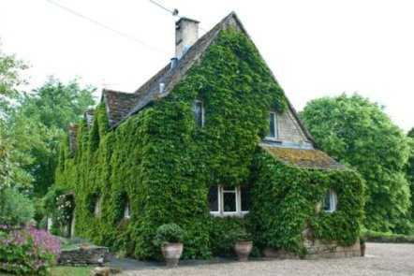
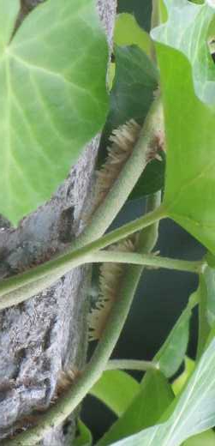
Типи пагонів
Чіпкі – чіпляються за опору чіпкими коренями (плющ)

Slide 30
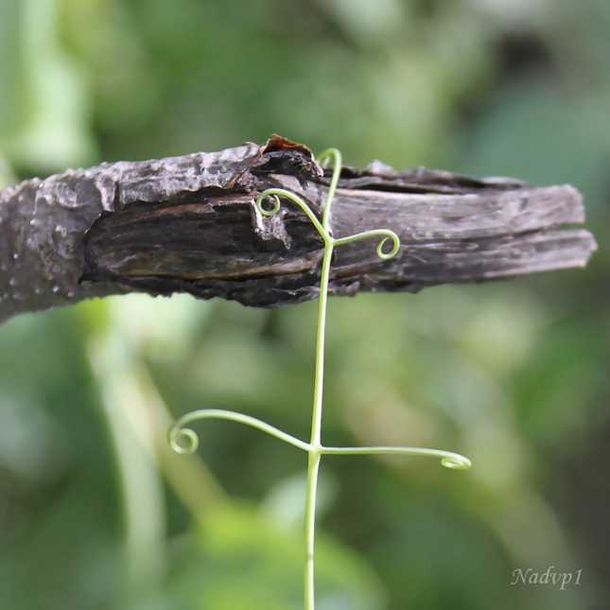
Типи пагонів
Чіпкі – чіпляються за опору вусиками (горох)

Slide 31
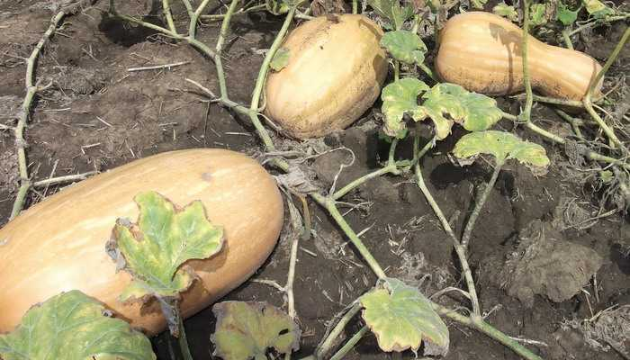
Типи пагонів
Сланкі – лежать на ґрунті (гарбуз)

Slide 32
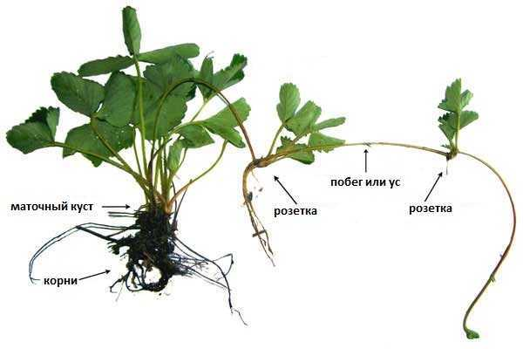
Типи пагонів
Повзучі – вкорінюються додатковими коренями (суниця)

Slide 33
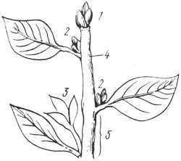
Пагін
З чого складається пагін?

Slide 34
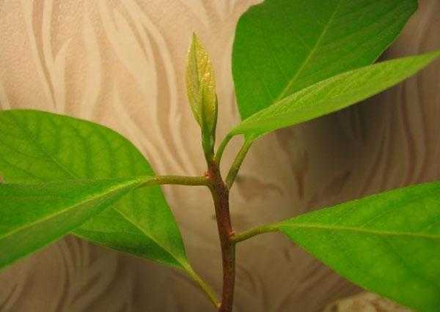
Пагін
Які функції листків?

Slide 35
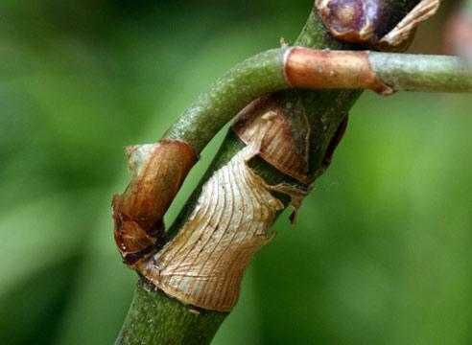
Пагін
Які функції стебла?

Slide 36
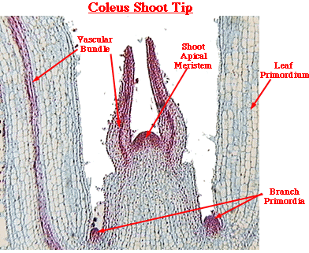
Пагін
Що таке конус наростання?

Slide 37
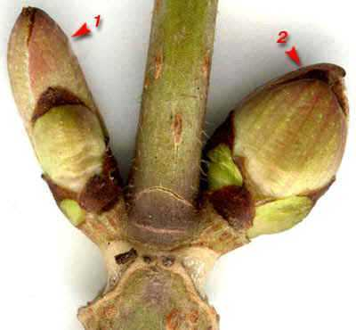
Брунька
Що таке брунька?

Slide 38
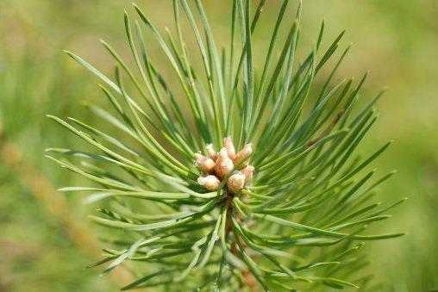
Брунька
Для чого призначені верхівкові бруньки?

Slide 39
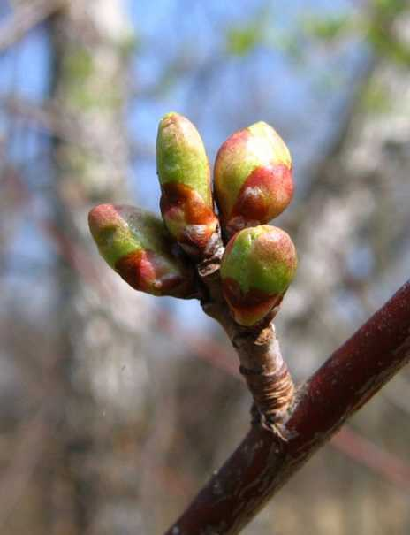
Брунька
Для чого призначені пазушні бруньки?

Slide 40
Брунька
Для чого призначені зимуючі бруньки?

Slide 41
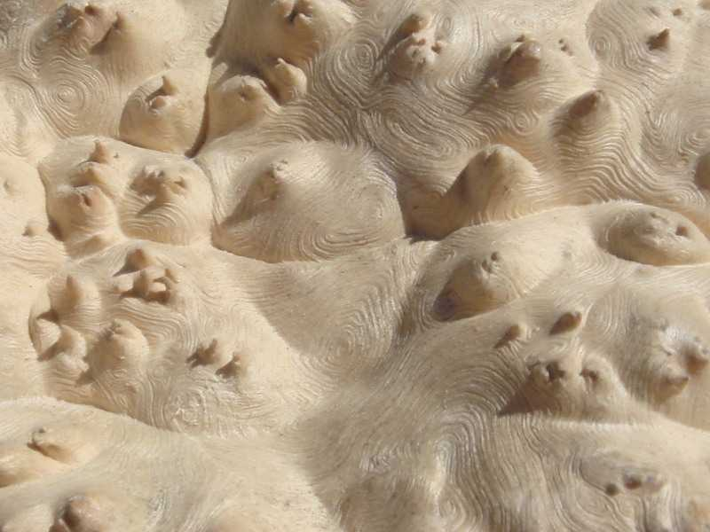
Брунька
Для чого призначені сплячі бруньки?

Slide 42
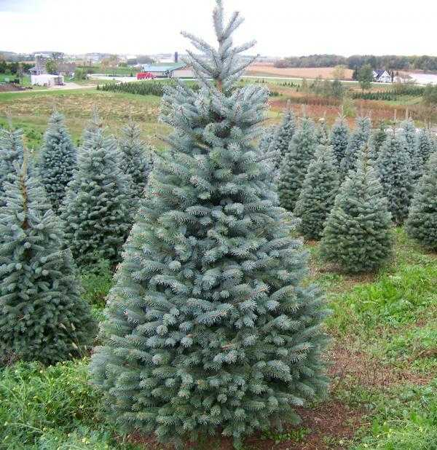
Типи пагонів
Який це пагін?

Slide 43
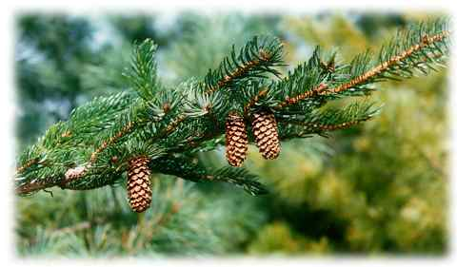
Типи пагонів
Який це пагін?

Slide 44
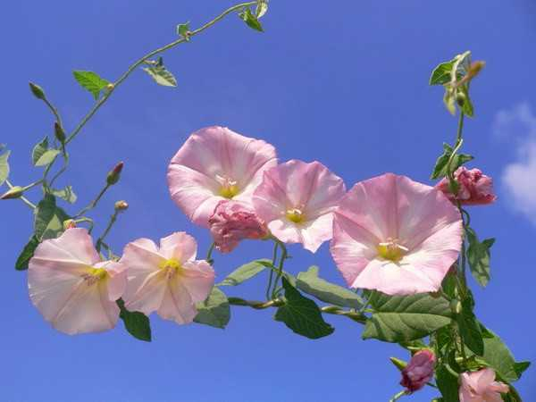
Типи пагонів
Який це пагін?

Slide 45
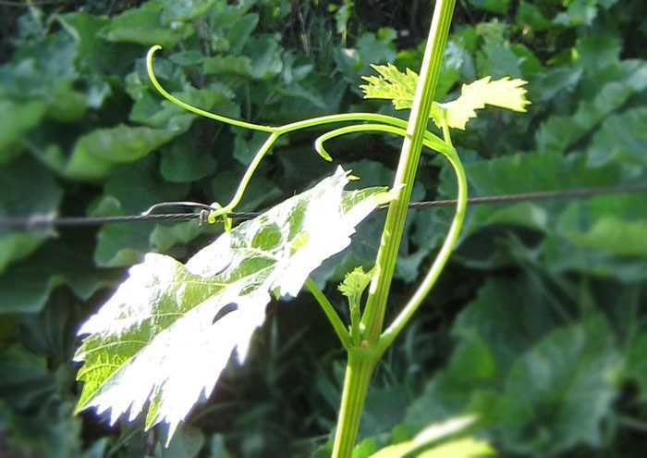
Типи пагонів
Який це пагін?

Slide 46
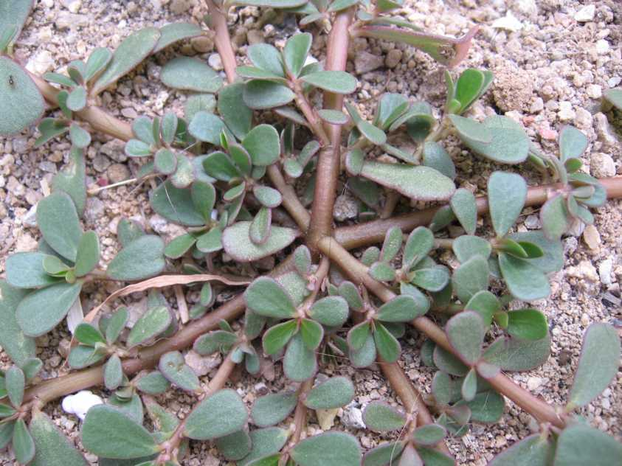
Типи пагонів
Який це пагін?

Slide 47
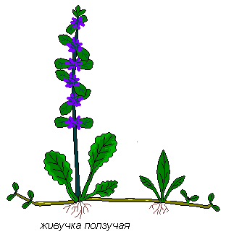
Типи пагонів
Який це пагін?

Slide 48
Виконайте завдання 1 і 2 на сторінці 116

Slide 49
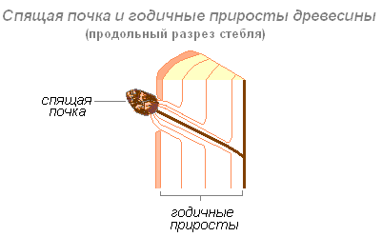
Сплячі бруньки
Щороку вони наростають на товщину річного приросту пагона

Slide 50
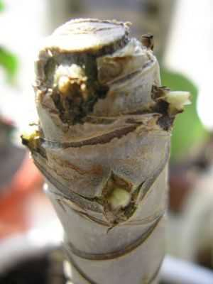
Сплячі бруньки
Тому вони завжди на поверхні, і можуть навіть галузитися

Slide 51
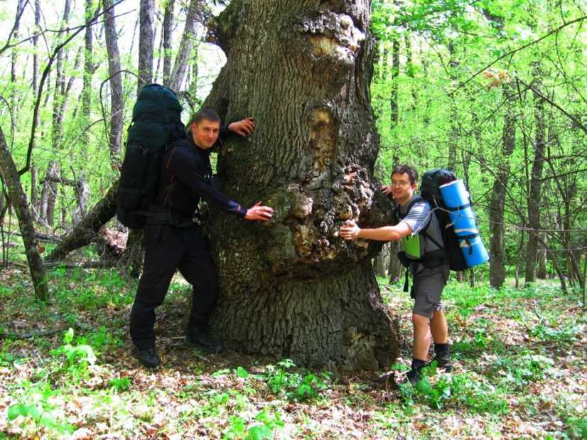
Сплячі бруньки
Групи сплячих бруньок утворюють округлі нарости на стовбурах липи

Slide 52
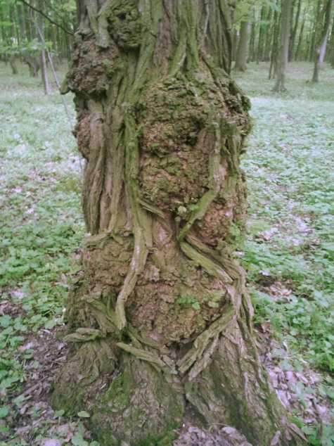
Сплячі бруньки
Групи сплячих бруньок утворюють округлі нарости на стовбурах акації

Slide 53
Сплячі бруньки
Капи – групи сплячих бруньок на стовбурі берези

Slide 54
Сплячі бруньки
Капи – групи сплячих бруньок на стовбурі берези

Slide 55
Сплячі бруньки
Деревина капів має гарний візерунок

Slide 56
Сплячі бруньки
Деревина капів має гарний візерунок

